Slide 1
«Взаимно обратные числа» 6 класс
муниципальное бюджетное образовательное учреждение «Тирянская СОШ»
Кардымовского района Смоленской области
Учитель Л.Н. Кезикова
2014/2015 учебный год

Slide 2

Оргмомент
Прозвенел уже звонок
Начинается урок.
Но, вначале мы проверим
Все готовы ли к нему?
Если есть на вашей парте
И учебник, и тетрадь
Есть пенал и есть дневник –
Вы прилежный ученик.
Ну, а, ели что забыли
Вы достать на этот раз –
Доставайте не ленитесь
И, притом, поторопитесь!

Slide 3
Актуализация знаний
Как умножить дробь на натуральное число?
Как выполнить умножение обыкновенных дробей?
Как представить смешанное число в виде неправильной дроби?
Как выполнить умножение смешанных чисел?

Slide 4
Представьте смешанное число в виде неправильной дроби:

Slide 5
Выполните умножение:

Slide 6
Самостоятельная работа Найдите произведения:
1
1
1
0,2 ∙ 5 =
1
2,5 ∙ 0,4 =
1
Что можно сказать о результатах данных вычислений?
Как можно назвать такие числа?

Slide 7
Запомните:
два числа, произведение которых равно единице, называются
взаимно обратными числами.
при а ≠ 0, в ≠ 0

Slide 8
Укажите пары чисел, в которых числа взаимно обратны:
1)
2)
3)
4)
5)
6)
7)

Slide 9
Найди число, обратное данному:
1)
2)
3)
5) 10
6) 9
4)

Slide 10
Сформулируем правила:
чтобы найти число, обратное обыкновенной дроби, нужно числитель и знаменатель дроби поменять местами;
2) число, обратное натуральному, - это дробь, числитель которой равен 1, а знаменатель – само натуральное число.

Slide 11
А, как найти число обратное десятичной дроби, например, 2,5 или 2,51 ? Может быть мы
с вами сформулировали ещё
не все правила?
Любую десятичную дробь можно представить в виде обыкновенной!

Slide 12
Верно ли, что:
каждому числу найдется обратное;
существуют числа, у которых нет обратного;
существуют числа, которые являются обратными сами себе.

Slide 13
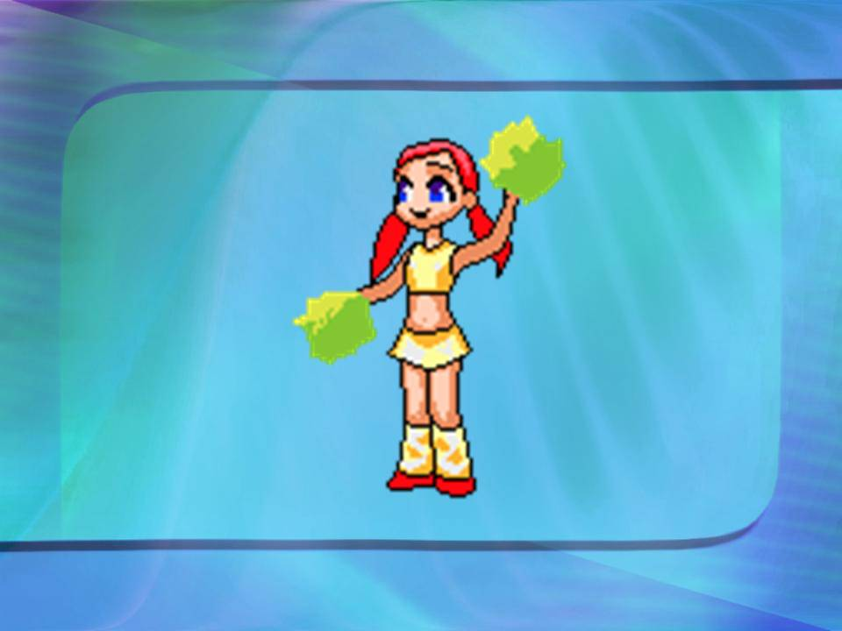
ФИЗМИНУТКА

Slide 14
Найдите значение произведения:

Slide 15
Решите уравнение:

Slide 16
Оценивание самостоятельной работы
Номер задания | Количество баллов
1 | 1
2 | 2
3 | 3

Slide 17
Верные ответы
Задание | В 1 | В 2
1
2 | 2; 1,5 | 3; 2
3

Slide 18
Количество баллов | Оценка
3 | 3
4 - 5 | 4
6 | 5

Slide 19

Рефлексия
Я сегодня узнал …
Было интересно …
Было трудно …
Я выполнял задания …
Я понял, что …
Я теперь могу …
Я научился …
У меня получилось …
Я попробую …
Меня удивило …
Мне захотелось…

Slide 20
Домашнее задание:
для тех, кто:
- выполнил все задания верно или допустил только одну ошибку – п. 16, №585
- допустил несколько ошибок – п. 16, №№578; 579

Slide 21
До новых встреч!

